Slide 1


Projet Météo: Allier le hardware au software Embarquer sous le soleil
Katia Gasperi, Jerome Lane
Le 18 Avril 2019
AJC Formation - Ausy

Slide 2
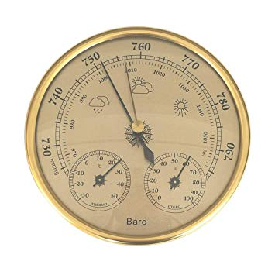
La Météo
Depuis l’antiquité Grecs jusqu’à maintenant.
Nombreux proverbes, la sagesse populaire
"Buse planant, beau temps."
"Ciel vêtu de laine, eau peu lointaine. "
"Rouge le matin chagrin, rouge le soir espoir. "
Intérêt des prévisions:
Cultures agricoles
Pêche
Voyage en mer
Aviation

Slide 3
Objectif: la météo embarquée
Hardware:
Système embarque
Capteur météo
Software
Permettre à un utilisateur de contrôler visuellement les mesures météorologiques avec une interface graphique:
Humidité.
Pression.
Température.
Prévision météorologique a cours terme.
Rendu:
Simple mais esthétique.
Fiabilité attestée par de nombreux tests.

Slide 4
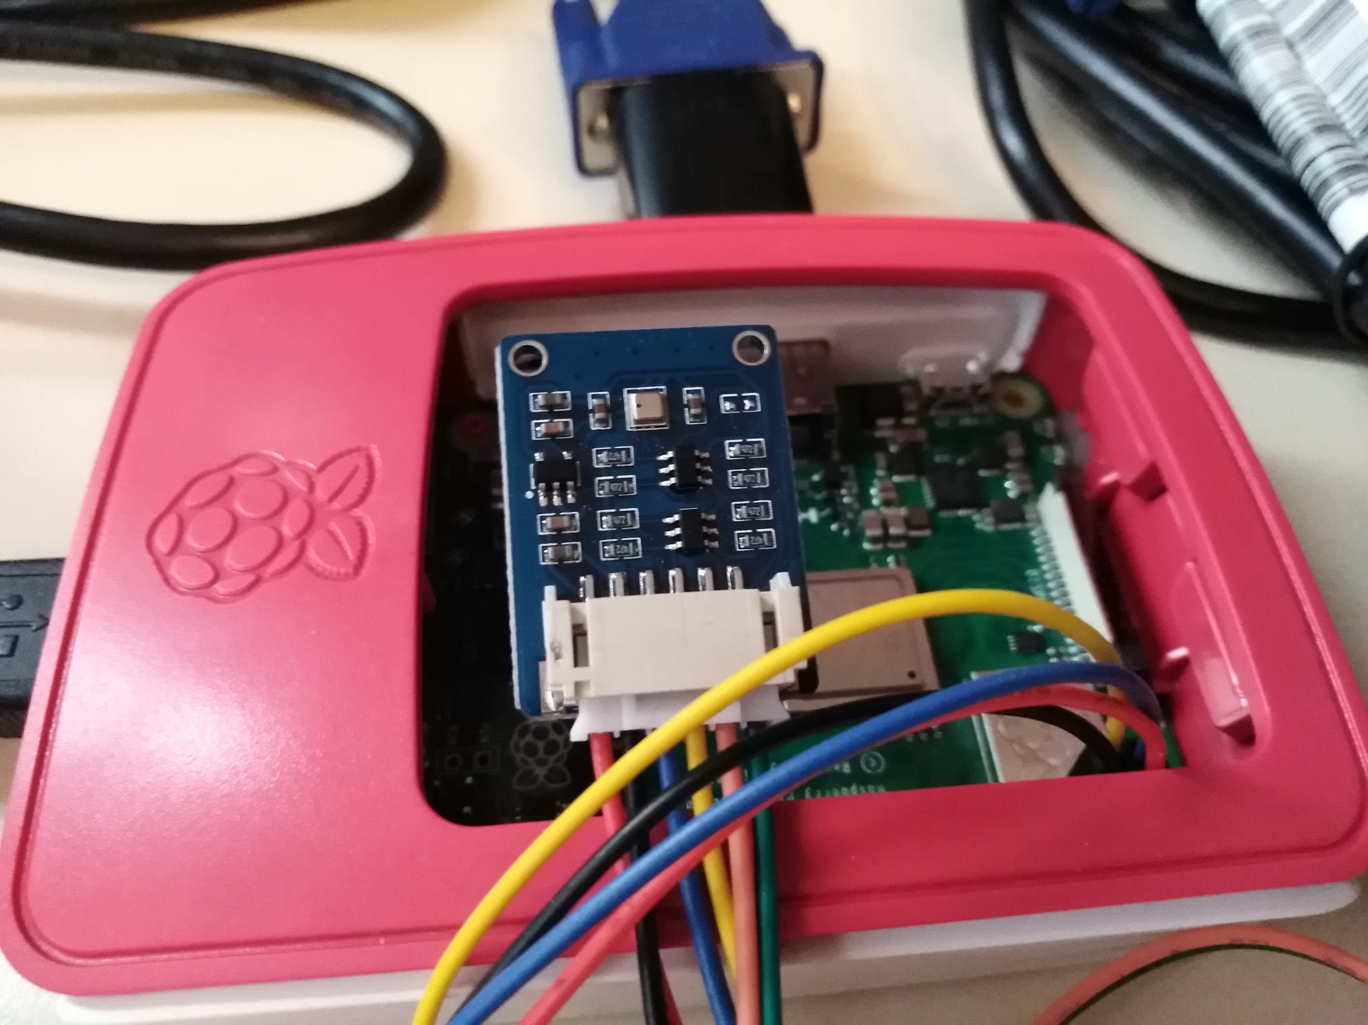
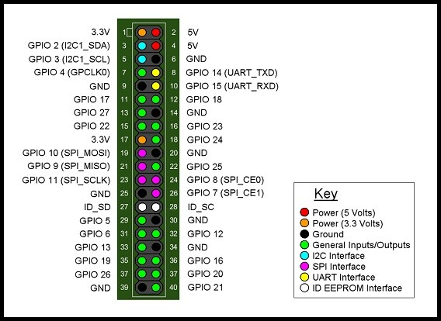
Mise en place
Hardware:
Connection fils sur les bus pour le transfert de données branchement microcontrôleurs et périphériques
Choix I2C > ISP car moins de câblage
Carte SD
Software:
Création d’une image (Raspbian Stretch):
Construction d’un système d’exploitation pour Raspberry Pi
Raspi-config:
Gestion de la langue
Librairie graphique
Clavier
Execution de environnement graphique avec la commande startx
Connection ssh entre la Raspberry et les ordinateurs personnels
https://www.raspberrypi.org/downloads/raspbian/

Slide 5
Planification: méthodologie de type cycle en V

Slide 6
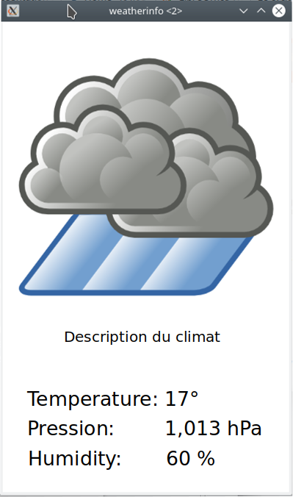
Interface graphique: design

Slide 7
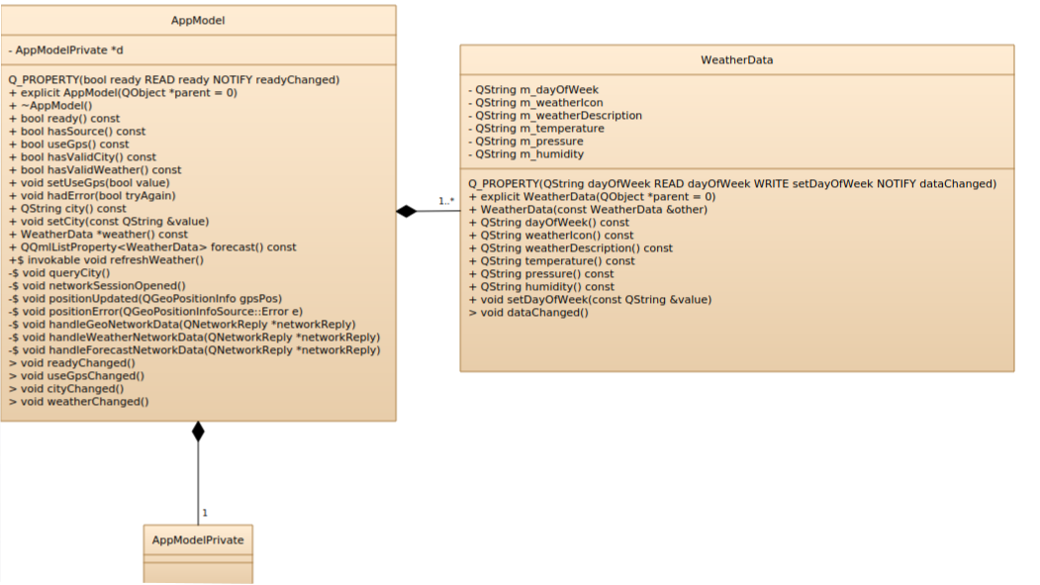
Interface graphique: diagramme de classe

Slide 8
Interface graphique: diagramme de séquence

Slide 9
Historisation des métriques météo

Slide 10
Algorithme de Zambretti

Slide 11
Tests
Environnement de suite de tests unitaires cppunit
Cas:
Pas de mesures produites par les capteurs

Slide 12
Déploiement: installation par paquet Debian
Téléchargement depuis GitHub du paquet contenant le binaire
Installation avec dpkg –i <nom de l’application>

Slide 13
Conclusions
Développement efficace:
Prévoyance des contraintes.
Adaptation par le suivit quotidien de l’avance du projet.
Production d’un livrable.
Prototype valide par des tests.
Facilite de déploiement.

Slide 14
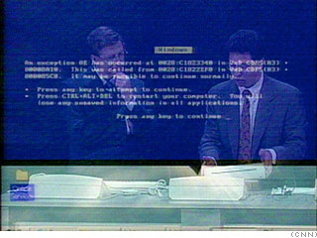
Place a la démonstration
« Bill Gates & blue screen (Windows 98)»
Même les plus grands ont failli a cet exercice.

